Slide 1
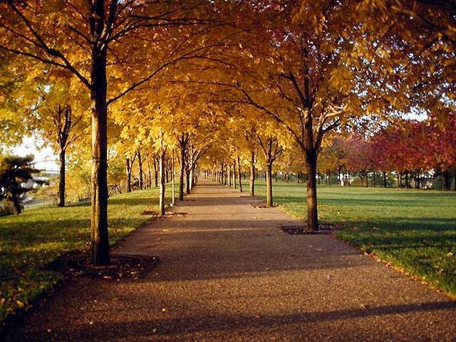
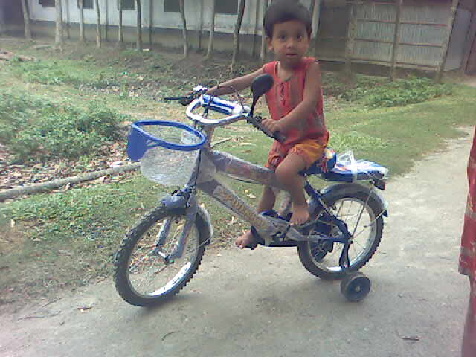
শুভেচ্ছা রইল

Slide 2
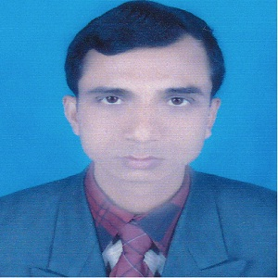
উপস্থাপনায়
০১৭১৮৮৭৮৩৮৩
Email-zahidd1980@gmail.com
মো: জাহিদ ইমাম (শান্ত)
সহকারী শিক্ষক ( কম্পিউটার)
আদিতমারী জি, এস মডেল স্কুল অ্যান্ড কলেজ,
আদিতমারী, লালমনিরহাট ।

Slide 3
বিষয় : সামাজিক বিজ্ঞান
শ্রেণী : অষ্টম
অধ্যায় : অষ্টম
সময় : ৪৫ মিনিট

Slide 5
আজকের পাঠ্য বিষয়
প্রাকৃতিক দূর্যোগ

Slide 6
শিখন ফল
দূর্যোগ কাকে বলে তা বলতে পারবে ।
দূর্যোগ-এর প্রকারভেদ লিখেতে পারবে ।
দূর্যোগ প্রতিরোধের উপায় ব্যাখ্যা করতে পারবে ।
মনুষ্যসৃষ্ট দূর্যোগ-এর নাম লিখতে পারবে ।
প্রাকৃতিক দূর্যোগ কি কি তা লিখতে পারবে ।

Slide 7
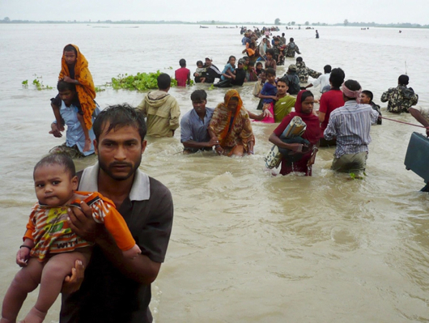
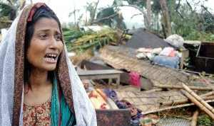

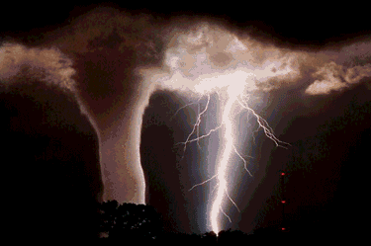
চল কিছু ছবি দেখি
জলোচ্ছাস
গৃহ হারা মানুষ
সুনামি
টর্র্নেডো

Slide 8
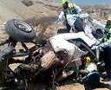
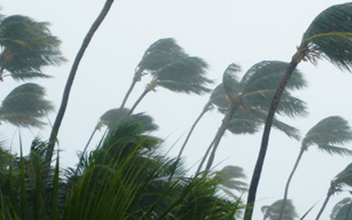
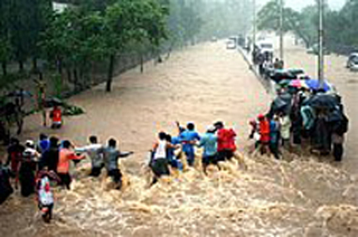
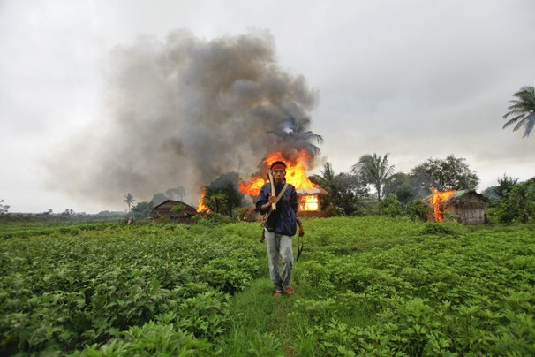
দূর্র্ঘটনা
ঝড়
জলাবদ্ধ মানুষ
অগ্নিকান্ড

Slide 9
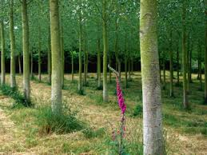
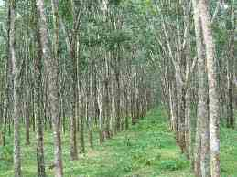
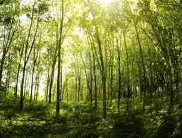
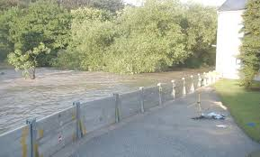
বনায়ন
বনায়ন
বনায়ন
বাঁধ

Slide 10
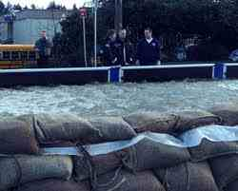
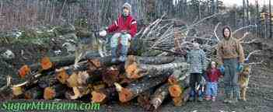
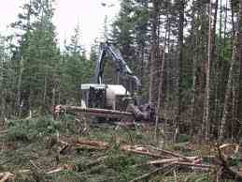
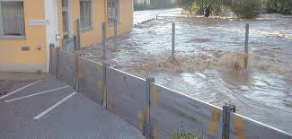
বাঁধ
বৃক্ষ নিধন
বৃক্ষ নিধন
বাঁধ

Slide 11
একক কাজ
সময় : ৫ মিনিট
৫টি দূর্যোগ-এর নাম লিখ ।

Slide 12
দলীয় কাজ
সময় : ১৫ মিনিট
দূর্যোগ প্রতিরোধে বনায়নের ভূমিকা আলোচনা কর ।

Slide 13
মূল্যায়ন
দূর্যোগ কাকে বলে ?
দূর্যোগ প্রতিরোধের উপায় গুলো কি কি ?
দূর্যোগ কয় ধরনের হতে পারে ?

Slide 14
বাড়ির কাজ
জলোচ্ছাস প্রতিরোধে বাঁধের ভূমিকা আলোচনা কর ।

Slide 15

ধন্যবাদ

